Slide 1


Slide 2
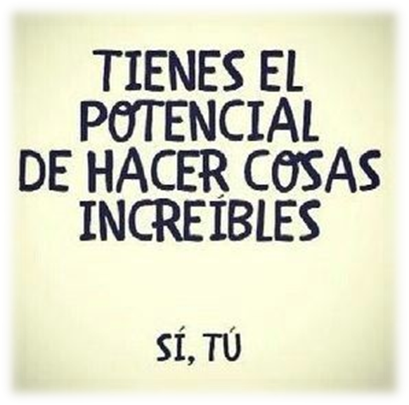
“El verbo mágico que hoy y en el futuro debe guiar tu vida es : ¡Creer!
Creer primero que nada en ti, pues nadie mejor que tú conoce todos tus sacrificios, tu entrega y tus experiencias vividas…
Debes Creer en ti, porque tu pasado no ha sido años de tiempo perdido, de sacrificios inútiles, sin frutos ni provecho alguno.

Slide 3

Tu vida comienza un nuevo camino cada día.
No te pases el día protestando de todo.

Slide 4

Tu vida comienza un nuevo camino cada día.

Slide 5


